Slide 1
Вместе не трудно, вместе не тесно, вместе легко и всегда интересно
Девиз урока

Slide 2
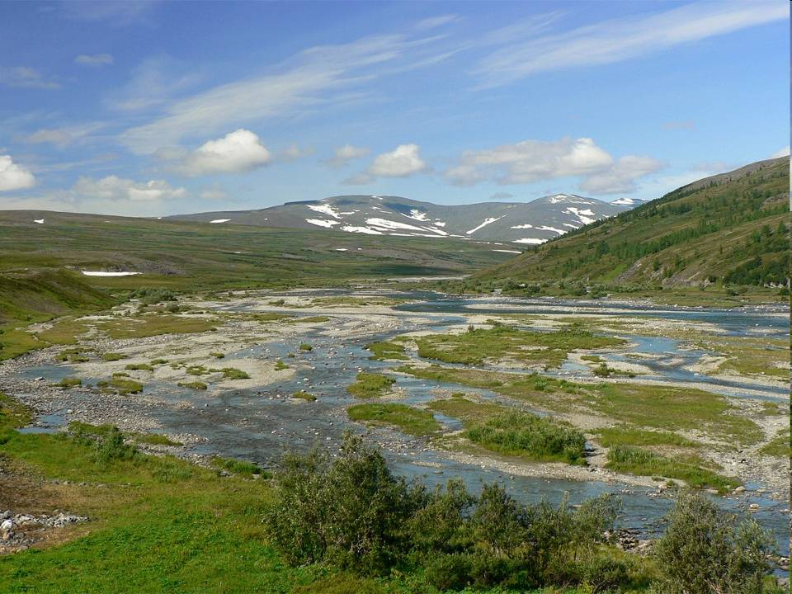
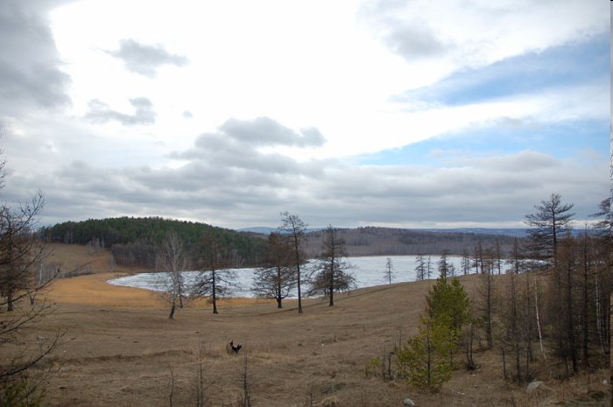
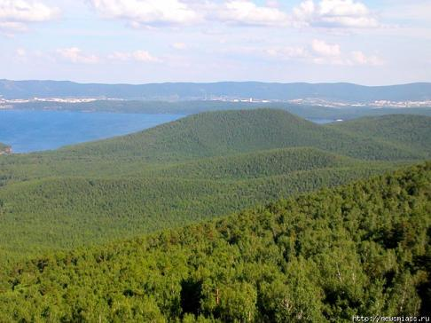
УРА - Л

Slide 3
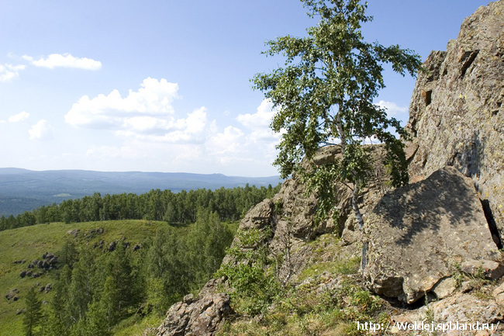
« Урал – «каменный пояс»
Русской земли»

Slide 4
Изучить разнообразие природных условий и ресурсов Урала
Цель урока:

Slide 5
- Изучить географическое положение, рельеф и природные ресурсы Урала - развивать навыки работы с картой, атласом и учебником - Формировать умение анализировать объективно, оценивать свою работу
Задачи:

Slide 6
3. Высота гор
Уральские горы сравнительно невысоки: всего лишь несколько вершин достигают высоты 1,5 тысяч метров над уровнем моря, а самая высокая из них (гора Народная) – 1895 метров.
1. Направление и протяженность
Протяжённость Уральских гор с юга на север 2 тысячи километров, а с запада на восток от 50 до 150 километров.
4. Как влияет на природу Урала, его протяженность с севера на юг на 2000 км?
2. Границы Урала
Уральские горы протянулись от побережья арктического Карского моря до степей Казахстана. На востоке – Западно-Сибирская равнина, на западе – Русская равнина
В древности горы Урала называли Рифейскими, а до XVIII века «каменным поясом» (в переводе с тюркского «Урал» означает пояс).

Slide 7
- На каком материке расположены уральские горы? -Какова протяженность гор(приблизительно)? -в каком направлении протянулись горы? -высота уральских гор? -какие имеются географические объекты?
План географического положения

Slide 8
- Протянулись с севера на юг - На границе между европой и азией -на границе русской и западно-сибирской равнин -на границе волги и оби - протяженность с севера на юг 2000 км
Контроль по образцу

Slide 9
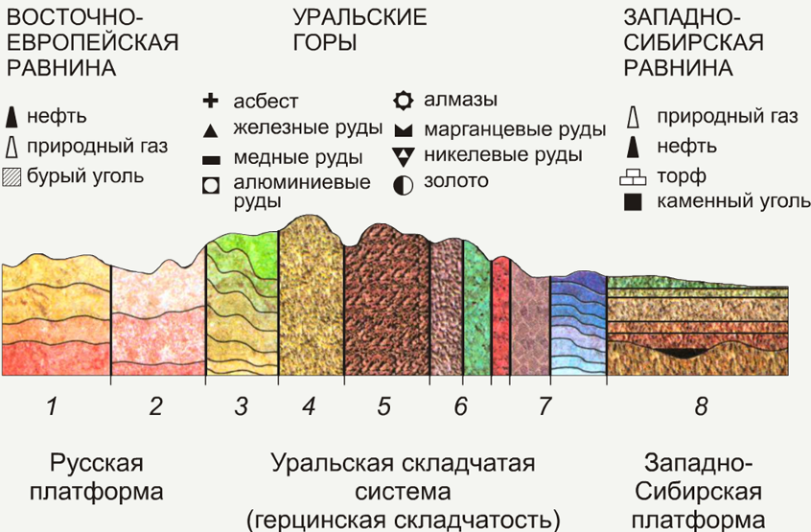
Урал – геологическое строение

Slide 10
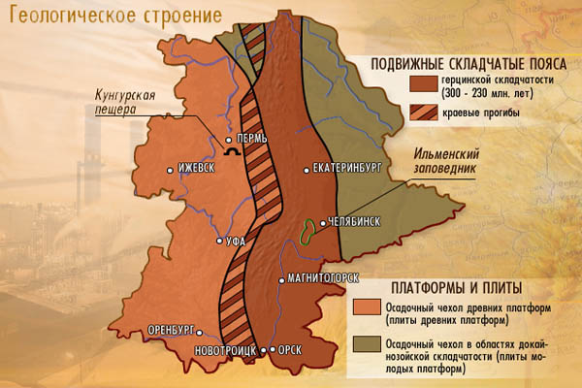
Уральские горы образовались ещё в PZ, однако в MZ они были практически полностью разрушены.
Отдельные части Урала поднялись во времена KZ (неогена). Но и эти складчато-глыбовые Уральские горы были разрушены в результате воздействия внешних сил (выветривания и размывания).

Slide 11
-какая складчатость лежит в основании уральских гор? -определить складчатость и время образования гор?
Работа с тектонической картой

Slide 12
Части Урала
Части Урала | Вершины | Высота
Полярный Урал | Г.Пайер | 1472 м
Приполярный Урал | Г.Народная | 1895 м
Северный Урал | Г.Тэлпозиз | 1617 м
Средний Урал | Г.Юрма | 1002 м
Южный Урал | Г.Ямантау | 12638 м

Slide 13
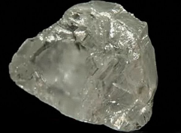
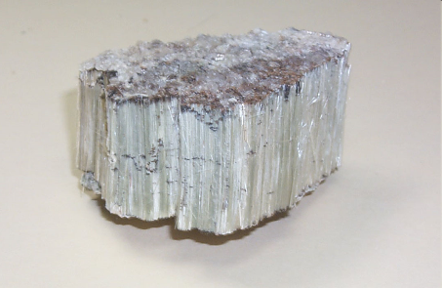
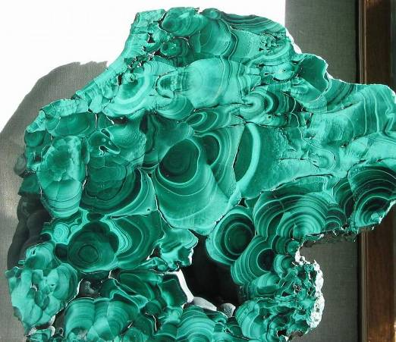
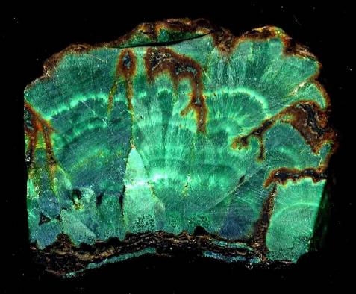
Природные ресурсы Урала
Алмазы
Асбест
Малахит

Slide 14
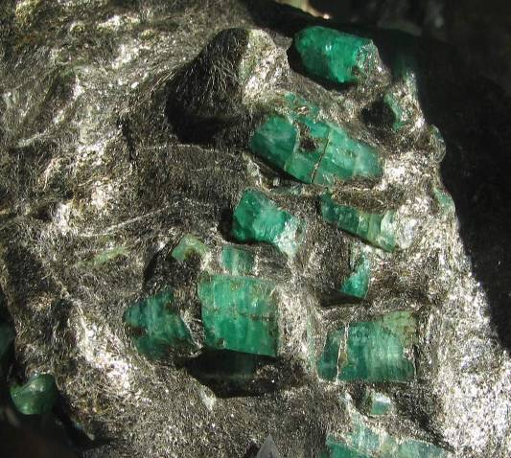
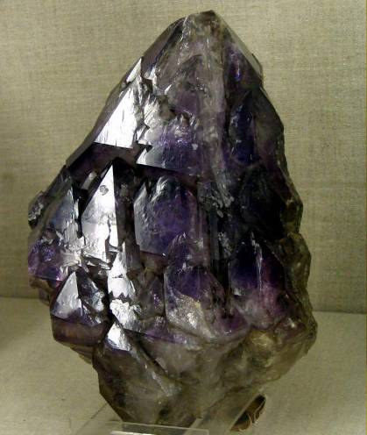
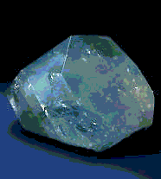
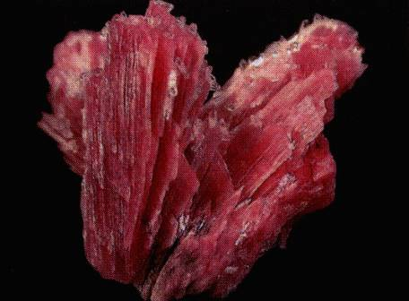
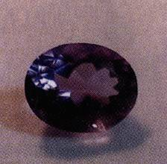
Изумруд
Аметист
Топаз
Родонит – в переводе с греческого означает «роза»
Александрит

Slide 15
отметьте пункты справедливые для уральских гор и гор кавказа: 1. средняя высота гор от 500-800 м 2.горы находятся между двумя морями 3.горы разделяют материк на две части света 4.у гор сглажены вершины 5.крупные склоны, остроконечные вершины 6.в основании гор –герцинская складчатость 7.горные хребты вытянуты в меридиальном направлении 8.высшая вершина имеет высоту 1895 м. 9.высшая вершина гор - потухший вулкан 10. горы складчатые 11.горы складчато-глыбовые 12. в основании гор кайнозойская складчатость
Проверочный тест

Slide 16
Уральские горы – 1,3,4,6,7,8,11
Кавказкие горы- 2,5,9,10,12

Slide 17
Лист самооценки
Тематический блок | Справился с заданием | Испытываю трудности при выполнении задания | Не справился с заданием
ГП Урала
Тектоническое строение, рельеф
Части Урала
Минеральные ресурсы
Тематический блок | Справился с заданием | Испытываю трудности при выполнении задания | Не справился с заданием
ГП Урала
Тектоническое строение, рельеф
Части Урала
Минеральные ресурсы

Slide 18
Познакомившись с уралом, мне бы хотелось поподробнее узнать о_________________________________________________________________
Закончите предложения:

Slide 19
Жить и работать так, чтобы не стали явью стихи Роберта Рождественского «не уж-то внуки по Красной книге узнают как богаты были мы»

Slide 20
Домашнее задание $ 36, контурная карта

Slide 21
СПАСИБО ЗА ВНИМАНИЕ!

